Slide 1
Apprends l’anglais de A-Z
Sommaire - DEBUTANT
1-Alphabet en anglais , prononciations
2-Les phonétiques
3-Vocabulaire de base pour converser
4-Dialogues de tous les jours
5-Les nécessités
6-Mon monde
7-L’ école/ le travail
8-Aller au restaurant
9-Acheter des choses
10-Points grammaticaux de bases

Slide 2
C’est parti!
Partie 1- L’alphabet.
Après chaque cours, tu seras testé pour savoir si tu peux passer au niveau suivant.

Slide 3
Ecoute attentivement les lettres de l’alphabet
et répète après l'écoute

Slide 4
A
B
C
D
E
F
G
H
I
J
K
L
M
N
O
P
Q
R
S
T
U
V
W
X
Y
Z

Slide 5
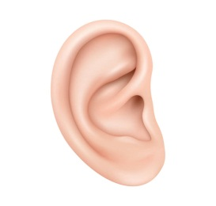
Peux-tu redire les lettres de l’alphabet en anglais?
On t’ écoute

Slide 6

Bravo!!!

Slide 7
Trouve la lettre dite et appuie sur celle que c’est.

Slide 8
A
B
C
D
E
F
G
H
I
J
K
L
M
N
O
P
Q
R
S
T
U
V
W
X
Y
Z

Slide 9
Bravo!!! Tu as ..... Réponses correctes!

Slide 10
Video by fiverr

Slide 11
Tu es ok avec l’alphabet?
Voyons voir!
Ecoute les lettres entendues en Français
Et dis-les en anglais! Si tu as tout bon on passe au prochain niveau!

Slide 12


